Slide 1
中共台灣資安

Slide 2
共軍網軍成軍歷史
1986 年受波灣戰爭影響，著手組建數位化部隊，研究新型態的資訊作戰方法。
1995 年和 1996 年成立「國防科技信息中心」、「信息安全研究室」及於「總參二部(軍 事情報部)」下成立「科學裝備局」等機構，進行研發資訊軟硬體、電 腦病毒、駭客攻擊、電磁脈衝武器等技術，作為先導研究。
1999 年 11 月解放軍報首次提出「網軍」，成為繼陸、海、空三軍 及二砲後的新「軍種」軍分為攻擊、防衛、維護三大部門。
「武器」則分別使用「間諜程式」、「蠕蟲程式」、「木 馬程式」、「釣魚程式」及「電腦病毒」等，透過網路入侵各國政、軍、 經電腦系統。

Slide 3
中共網軍的攻擊範圍、歷史
德國資訊安全局（BSI）調查發現，中共積極培養「電腦間諜（Computer-Espionage）」，全方位對德國聯邦政府各部門蒐集戰略機密資訊，獲取德國高科技產業的機密資訊，以提昇中共軍工科技研發能力。由此顯見，中共的資訊戰能力，已讓科技立國的德國頭痛不已，相對的我國更應提高警覺。
根據德國資訊安全局（BSI）在聯邦議會作證時指出，中共駭客善用間諜程式、蠕蟲、釣魚程式、電腦病毒與木馬程式等入侵德國聯邦部門與總理辦公室的電腦，盜取重要工商與軍事機密，並證實發動攻擊的中共駭客與共軍有密切的關係。

Slide 4

中國的天網
BBC記者實測，七分鐘就被抓
侵犯隱私？
官方表示：民眾需要幫忙時才會使用這套系統

Slide 5
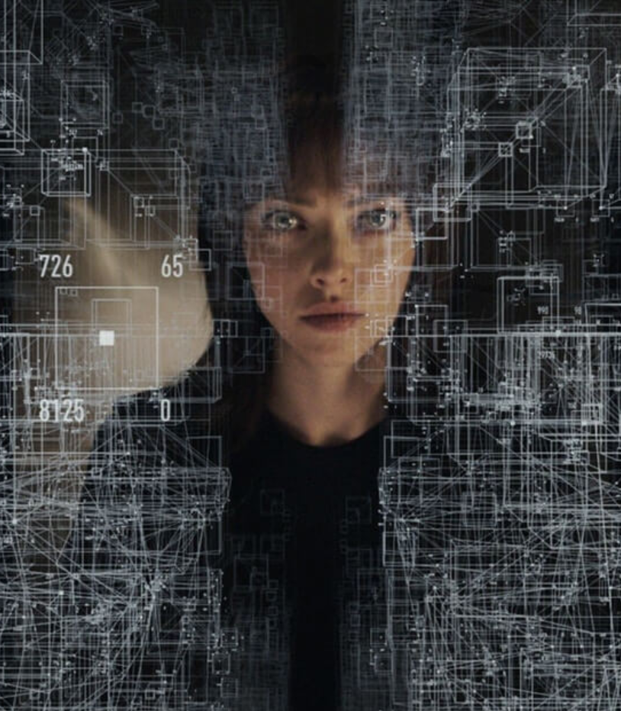
中國的天網
黑帽駭客利用疑慮

Slide 6
台灣的受害案例
有位學者出身的政務官在被宣布延攬入閣當天，其秘書就接到一封惡意郵件，這封郵件假藉秘書名義寄給各部會，一打開就中毒，被植入惡意程式，駭客可藉此入侵中華民國政府機構的內部網路。

Slide 7
防治方法
科技始終來自於人性，資安的關鍵不在技術，而在「人安」，依照美國資安研究單位的測試發現，假訊息、郵件的滲透可以達到人際關係的第八層， 滲透率極為驚人。同時，點閱不明來信者的人，將近 20% 相信他們自 己認識發信者或信賴瀏覽器，可見人性才是資安的最大弱點。

Slide 8
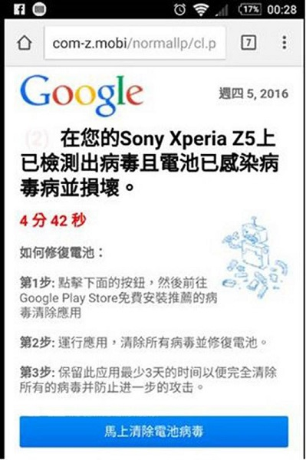
Ｚ

